Slide 1
স্বাগতম

Slide 2
শিক্ষক পরিচিতি
মোছাঃ মনিরা আকতার
প্রভাষক (বাংলা),
চাপড়া কাশিরাম আলিম মাদ্রাসা
সৈয়দপুর,নীলফামারী।

Slide 3
পাখির কাছে
ফুলের কাছে
আল মাহমুদ
বিষয়ঃ বাংলা ১ম পত্র
শ্রেণিঃ ৬ষ্ট
সময়ঃ ৫০ মিনিট

Slide 4
শিখনফল
এ পাঠ শেষে শিক্ষার্থীরা...
কবি আল মাহমুদ এর সংক্ষিপ্ত পরিচয় বলতে পারবে ।
কবিতাটি শুদ্ধ উচ্চারণে আবৃত্তি করতে পারবে ।
থরথর,পদ্য ,কলরব শব্দের শুদ্ধ উচ্চারণ করতে পারবে ।
মিনার,গির্জে, কলরব,চৌকিদার,দরবার শব্দের অর্থ উল্লেখ করতে পারবে ।

Slide 5
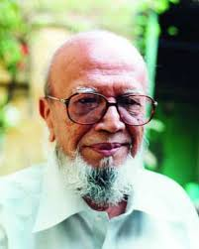
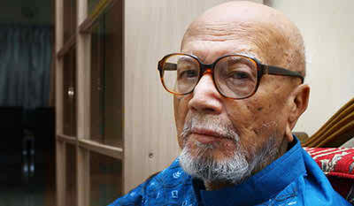

Slide 6
কবিতা
মায়াবি পর্দা দুলে উঠো
একচক্ষু হরিণ
পাখির কাছে ফুলের কাছে
আরব্য রজনীর রাজহাঁস
সোনালী কাবিন
মিথ্যাবাদী রাখাল
লোক লোকান্তর
কালের কলস
উপন্যাস
ডাহুকী
আগুনের মেয়ে
উপমহাদেশ
আগন্তুক

Slide 7
জন্মস্থান ও সাল
১১ জুলাই ১৯৩৬খ্রিষ্টাব্দে
ব্রাহ্মণবাড়িয়া ,মোড়াইল গ্রাম
পেশা
সাংবাদিকতা
চাকরি
পুরস্কার
বাংলা একাডেমী
একুশে পদক

Slide 8
একক কাজ
কবির জন্মস্থান ,জন্মসাল, পুরস্কার, উপন্যাস ও কবিতা সমূহের নাম লিখ ?

Slide 9
পেশা
পুরস্কার
১১ জুলাই ১৯৩৬খ্রিষ্টাব্দে
ব্রাহ্মণবাড়িয়া ,
মোড়াইল গ্রাম
বাংলা একাডেমী
একুশে পদক
জন্ম
সাংবাদিকতা
ও চাকরি
উত্তর মিলিয়ে নাও
লোক লোকান্তর
কালের কলস
সোনালী কাবিন
মিথ্যাবাদী রাখাল
মায়াবি পর্দা দুলে উঠো
একচক্ষু হরিণ
পাখির কাছে ফুলের কাছে আরব্য রজনীর রাজহাঁস
কবিতা
ডাহুকী
আগুনের মেয়ে
উপমহাদেশ
আগন্তুক
উপন্যাস

Slide 10
জোড়ায় কাজ
অডিওটির আলোকে কবিতায় উল্লিখিত নিম্নোক্ত শব্দগুলোর
সঠিক উচ্চারণ চর্চা কর ।

Slide 11
উচ্চারণ
থরথর
থরোথরো
পদ্য
পোদ্‌দো
কলরব
কলোরব্‌

Slide 12
বানান চর্চা
চাঁদ
পাহাড়
কাঁপছিলো
বাঁয়
কলরব
ঝোঁপ

Slide 13
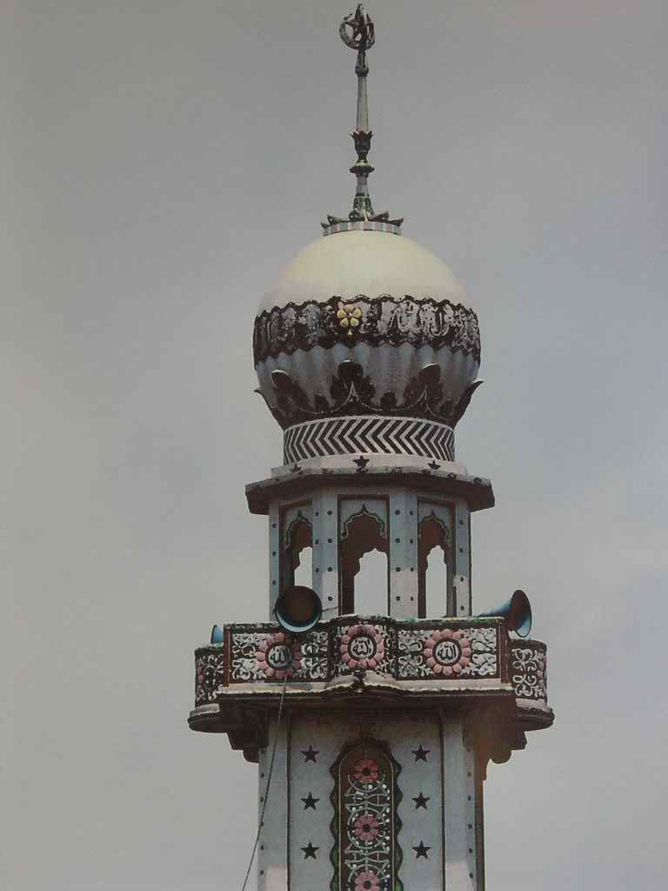
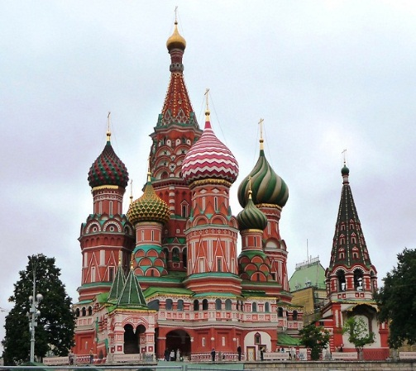
শব্দার্থ
মিনার
মসজিদের
উঁচু স্তম্ভ
গির্জে
খ্রিষ্টানদের উপসনালয়

Slide 14
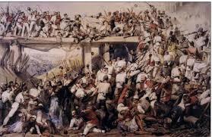
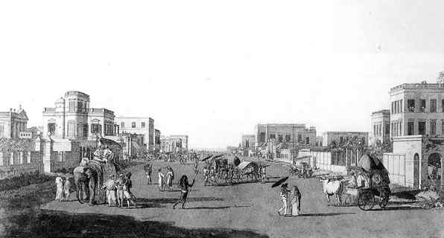
কলরব
কোলাহল
চৌকিদার
প্রহরী
দরবার
রাজসভা

Slide 15
মুল্যায়ন
কবি আল মাহমুদ এর জন্ম কত সালে ?
দরবার শব্দের অর্থ কী ?
কে কবিকে আয় আয় বলে ডাক দিল?
কবি কার কার কাছে মনের কথা কয় ?

Slide 16
লালগিরি পাহাড়ের চূড়ায় উঠে মনির মনে হলো সৃষ্টির এত রূপ সৌন্দর্য জীবনে কখনও দেখার সৌভাগ্য হয়নি । মনের অজান্তে সে হারিয়ে গেল অন্য এক কাল্পনিক জগতে । সৃষ্টির রহস্য তার মনকে আবেগ আপ্লুত করল ।সে এর মধ্যে মিশে যেতে চাইল ।
উদ্দীপকের আলোকে নিচের প্রশ্ন দুটির উত্তর দাও (অ্যাকশন বাটন ব্যবহার করে )।
পাহাড়ের চূড়ায় উঠার পর মনি বিমোহিত হয়েছে --
সঠিক
ভুল
ভুল
ভুল
ক.
প্রকৃতির অপরূপ রূপ দেখে
খ .
পাহাড়ি দৃশ্য দেখে
গ.
পাহাড়ি ঝর্না দেখে
ঘ.
পাহাড়ের উচ্চতা দেখে
মনির ভাবনার সাথে কবি আল মাহমুদের ভাবনার মিল কোনটি ?
ক.
জড়প্রকৃতি বর্ণনায়
খ .
প্রকৃতির বিচিত্র রূপ উপভোগে
গ .
জীবপ্রকৃতি বর্ণনায়
ঘ .
প্রকৃতির সৌন্দর্যের প্রতি মমত্ববোধে

Slide 17
বাড়ির কাজ
কবিতাটির বিভিন্ন অংশ অবলম্বনে
একাধিক ছবি আঁক ।

